Slide 1
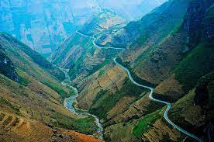
Thứ……ngày…..tháng…..năm…….
TIẾNG VIỆT
Bài 3: EM NGHĨ VỀ TRÁI ĐẤT
(Trích)
Truông: con đường hiểm trở qua rừng núi.

